Slide 1
Présentation
Portail club SSI
ADS & SILENE

Slide 2
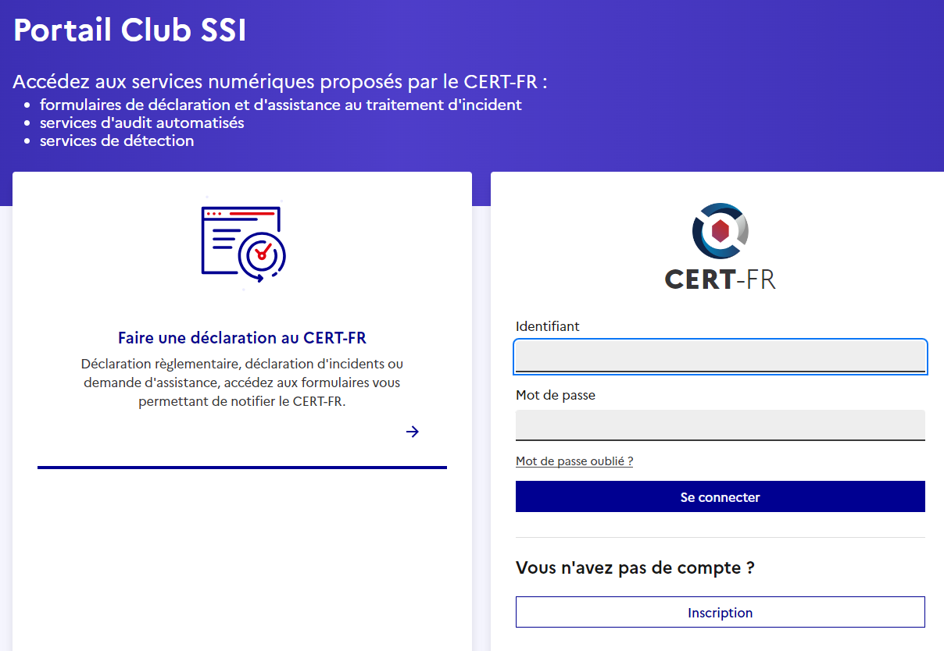
Portail Club SSI
L’ANSSI met à disposition des entreprises du secteur de la défense son portail club SSI
L’inscription nécessite une adresse e-mail valide et un numéro de téléphone mobile
Une fois l’inscription validée, possibilité d’inscrire un collègue via la page organisation
Une FAQ a été mise en place et contient de nombreux éléments
Ce portail permet d’utiliser des services d’audits automatisés et de contacter l’agence

Slide 3
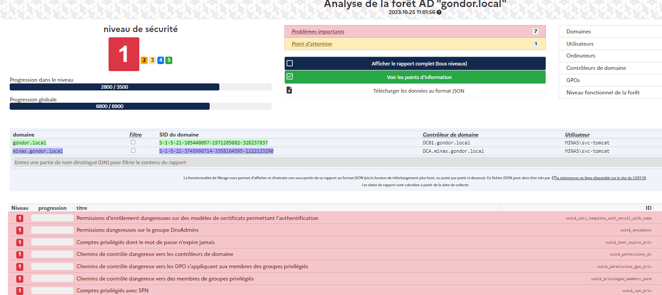
Service ADS
Permet de réaliser une évaluation du niveau de sécurité de l’annuaire Active Directory (AD), actif le plus critique du système d’information gérant l’authentification, les permissions et les droits d’accès
Nécessite de télécharger l’outil ORADAD depuis le portail, de l’exécuter depuis un ordinateur de la forêt AD puis de téléverser le relevé (.mla) sur le portail
Le rapport est disponible quelques heures après le téléversement du relevé
Les points à corriger en priorité sont mis en avant et regroupés par niveau. Chaque point à corriger possède une recommandation associée
Il est conseillé d’utiliser à une fréquence mensuelle le service ADS
Le rapport contient une section FAQ

Slide 4
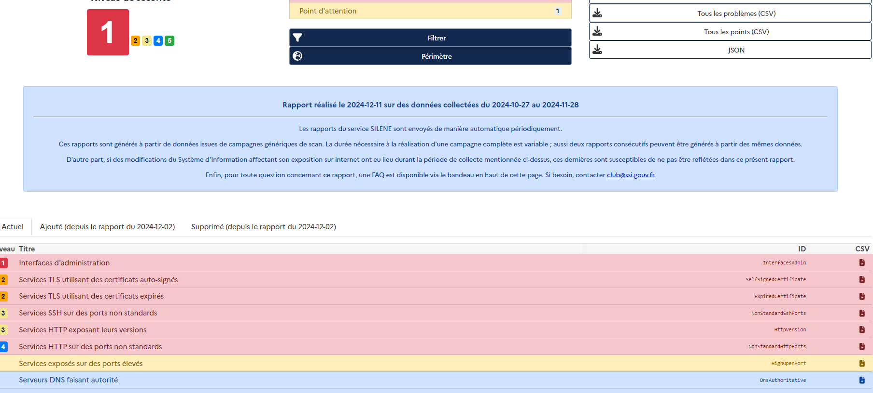
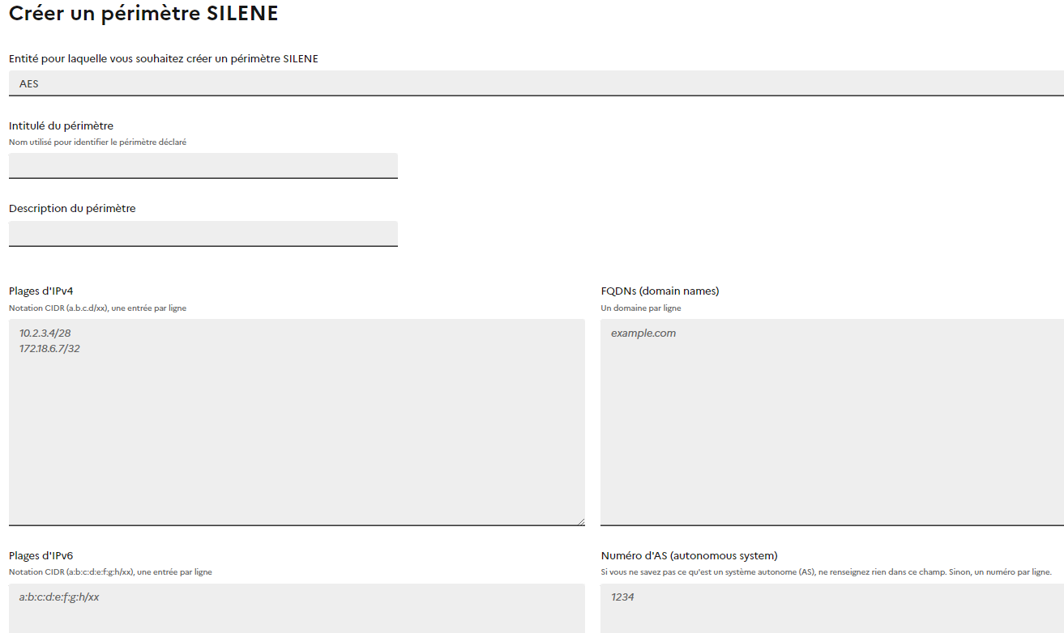
Service SILENE
Permet d’identifier et de suivre la surface d’attaque exposée sur Internet par mon organisation
Sur la page SILENE du portail Club SSI, les adresses IP publiques et les noms de domaine de mon organisation doivent y être déclarés
Chaque mois, un rapport est envoyé automatiquement sur mon exposition sur Internet via le portail club SSI
Donne des indicateurs et des clés de décision pour réduire cette surface d’attaque
Le rapport contient une section FAQ

Slide 5
Bénéfices pour mon organisation
Visibilité et suivi du niveau de sécurité de mes systèmes d’information NP/DR/DR-SF
Permet de mesurer l’imminence ou la probabilité d’une cyberattaque
Permet de valoriser le travail effectué par les équipes informatiques, la progression d’un relevé sur l’autre est prise en compte
Possibilité d’échanger avec l’agence pour l’application des recommandations
Bénéficie des alertes personnalisées de l’agence en cas de vulnérabilité pouvant impacter mes systèmes à court terme

